Slide 1
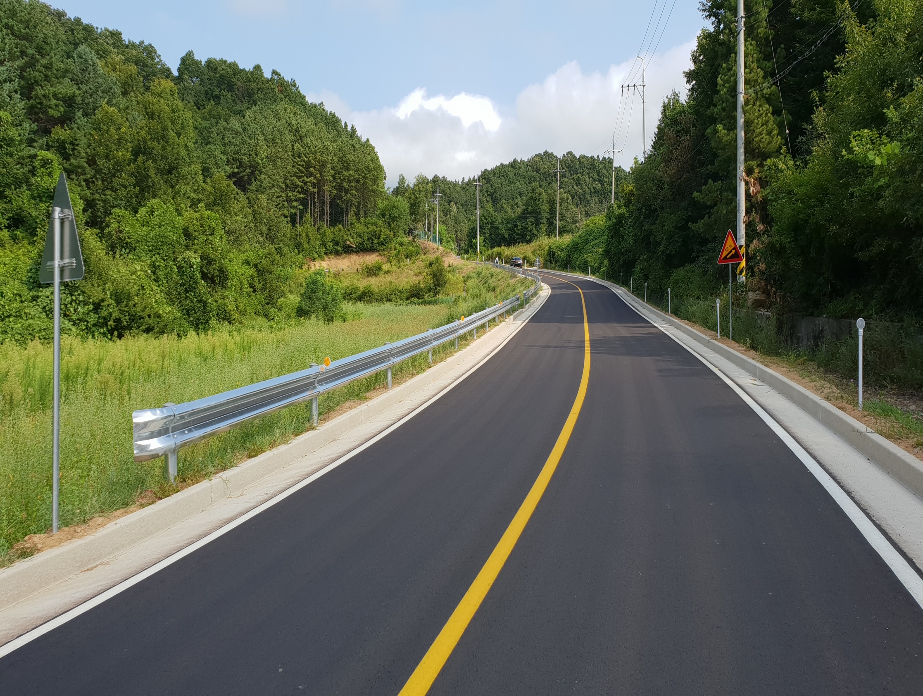
건설교통과
Notes:
1
먼저, 지금의 옥천입니다.

Slide 2
10-1. 2018년 국지도 및 지방도 교통량 조사
기 간 : 10. 18∼10. 19
대 상 : 27개 지점(국지도6,지방도9,군도12)
조사원 : 67개반/207명(반장 69명, 조사원 138명)
내 용 : 지점별,방향별,시간대별,차종별 교통량조사
10-2. 난계국악축제대비 영동천주변 가로(보안)등점검
기 간 : 10. 4 ∼10. 5
대 상 : 영동천 주변 가로등 및 보안등
내 용 : 난계국악축제기간중 주민 불편 최소화

Slide 3
10-3. 공영 주차장 조성사업
10.1.(월) ~ 10.31.(수) / 3개소
내 용
- 남성리 공영주차장 조성사업 착공
- 영동역 및 매천리 공영주차장 부지 토지매입
10-4. 영동군 주차장 수급실태조사 용역
10월 ~12월 / 영동군 일원 / 17,000천원
내용 : 주차장 수급실태 조사, 주차 수급률 분석 등
10-5. 구교리 공영주차장 조성사업 추진
10.1.(월) ~ 10.31.(수) / 현대교회 옆 / 4,060㎡/1,100백만원
내 용 : 시험발파 후 주민의견 수렴

Slide 4
10-6. 군도 및 농어촌도로 확포장 사업 추진
사 업 명 | 사 업 량 | 사 업 비(백만원) | 내 용 | 비고
합 계 | 13노선 | 7,621
추풍령(사부리)도로확포장 | L=0.6km ,B=8.0m | 300 | 보상협의
산막~조동간 도로확포장 | L=0.6km, B=8.0m | 300 | 관계기관협의 및 보상협의
추풍령(계룡리)도로확포장 | L=0.6km, B=6.0m | 350 | 보상협의
학촌~마곡간 도로확포장 | L=0.9km, B=6.0m | 750 | 관계기관협의 및 보상협의
횡지~구백간 도로확포장 | L=0.6km, B=6.0m | 1,000 | 보상협의
광평도로확포장 | L=0.25km, B=8.0m | 500 | 관계기관협의 및 보상협의
하가도로확포장 | L=0.1km, B=6.0m | 190 | 공사추진
약목~각계간 도로확포장 | L=0.56km, B=6.0m | 769 | 포장공 시공
구강~죽산간 도로확포장 | L=1.72km, B=3~8m | 600 | 보상협의
봉곡리(텃골) 도로확포장 | L=0.47km, B=6.0m | 1,200 | 배수공 및 구조물공 시공
노근-우천간 도로확포장 | L=0.65km, B=8.0m | 500 | 관계기관협의(한국도로공사)
월전~남악간 도로확포장 | L=0.6km, B=3~4.0m | 700 | 포장공 시공
상청화도로확포장공사 | L=0.52km,B=5.5m | 462 | 토공 시공

Slide 5
10-7. 보행환경개선지구 공모사업 현장평가
10월 1일 (10:00~12:00)/영동읍 계산리(중앙동)51,000㎡
사업비 : 1,500백만원(국비600. 군비900)
내 용 : 사업계획 타당성 및 적정성 평가
10-8. 2018년 하반기 저수지 수목제거 추진
2018. 10.~11. / 관내 저수지 54개소
내용 : 저수지 수목제거 추진
10-9. 2018 영동MERiT명상 네트워크사업 워크숍
10.24.~26./ 제주도 / 10명(관련부서 2명씩)
명상 프로그램 체험 및 사례 견학

Slide 6
10-10. 기타 현안업무
자동차 관련 과태료 부과 / 불법주정차, 자동차손해보상위반, 자동차검사지연
영동군 시내 버스승강장 교체 및 이설/ 50백만원
회전교차로 설치사업 추진/ 3개교차로 (부용3,구교1,2)/관련기관협의 및 보상협의
만남의 광장 조성사업 추진/ 부용리 이수한우 앞 삼거리
군도 및 농어촌도로 재포장사업(4차분) / 매천 지구 L=0.3km / 공사추진
도로유지보수사업 추진(1차) / 서산지구 외 3개소, 237백만원 / 공사준공
도로유지보수사업 추진(3차) /봉현지구 외 3개소, 164백만원 / 공사추진
어린이,노인보호구역 정비 / 영동제일요양병원 앞 외 5개소 / 공사준공
구강교 및 봉곡교 내진보강공사 , 914백만원 / 공사추진
두릉지구 밭기반 정비사업 준공/ 10. 4 준공 /양강면 가동리 일원
지역공동체 컨설팅사업 추진/ 공동체별로 2회이상 직접 방문 맞춤형 컨설팅지원

Slide 7
▣ 이달의 중점 홍보 사항
2018년 국지도 및 지방도 교통량 조사 홍보
-군민들의 교통편익 개선을 위한 기초자료 활용을 위해
전국동시 실시
- 감고을소식지 및 향토지에 홍보

